Slide 1
ЕКАТЕРИНОДАР- град казачий
Составила: учитель начальных классов
МБОУ СОШ №16 г.-к. Анапа
Мазыева А.В.

Slide 2
ЕКАТЕРИНИСКИЙ сквер

Slide 3
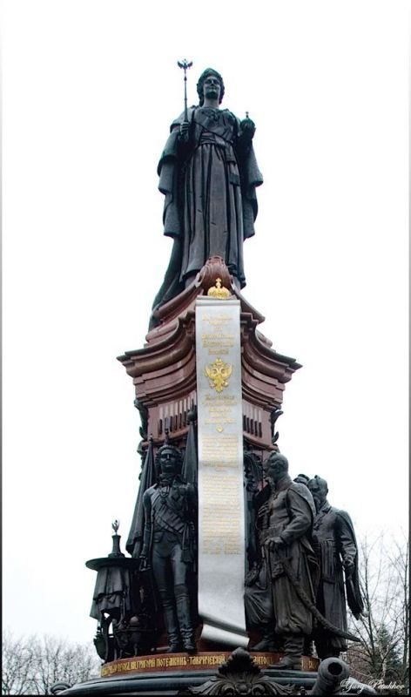
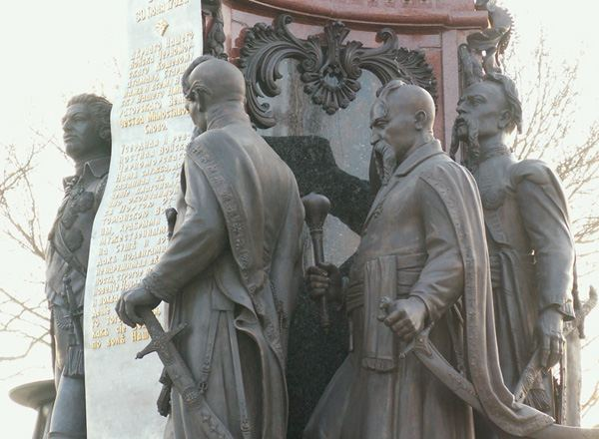
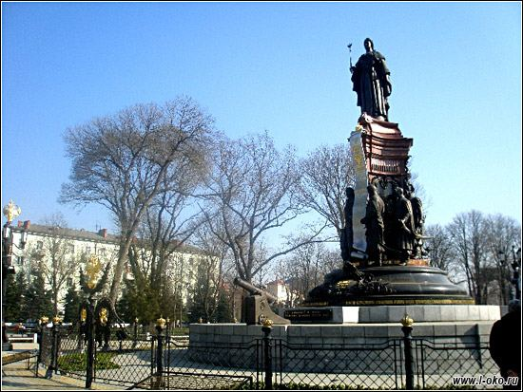
Памятник Екатерине II

Slide 4
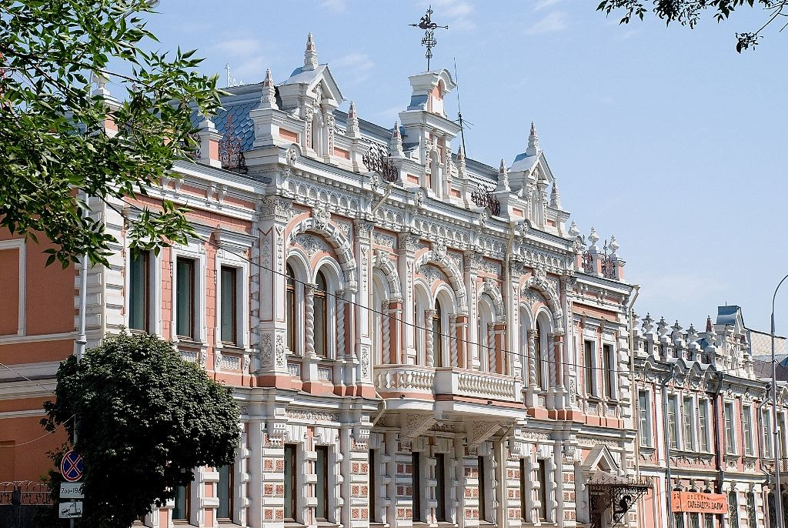
Краснодарский государственный историко –археологический музей – заповедник им. Е.Д.Фелицина

Slide 5
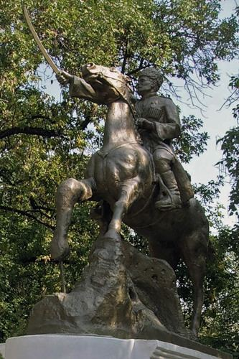
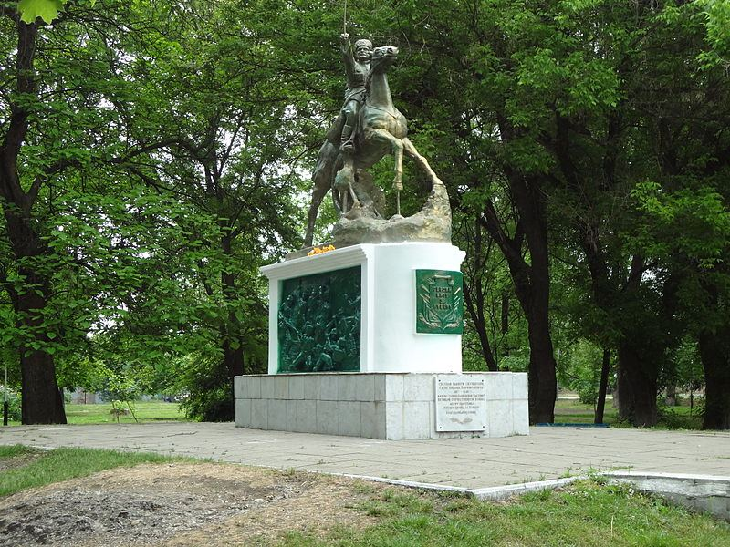
Памятник, посвященный героям битвы за родную Кубань

Slide 6
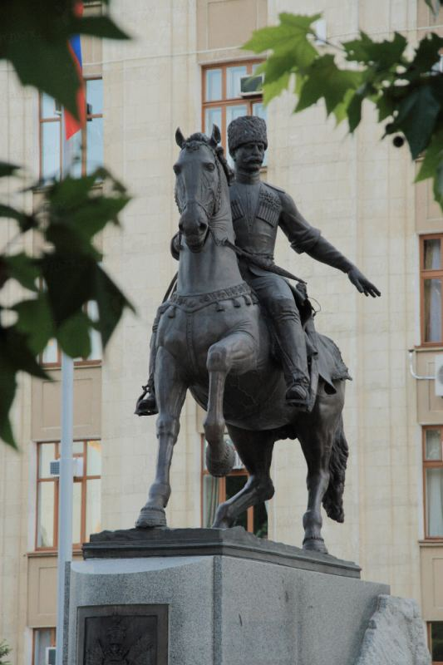
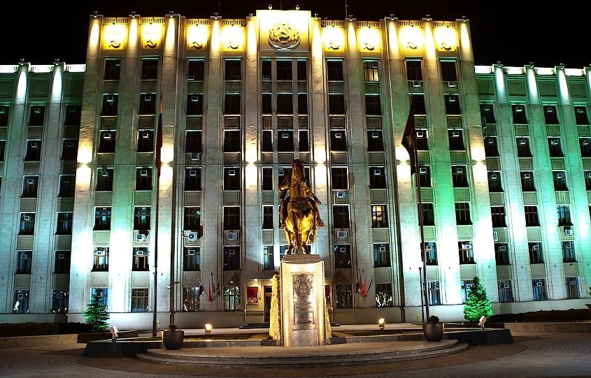
Памятник "Казакам – основателям земли Кубанской"

Slide 7
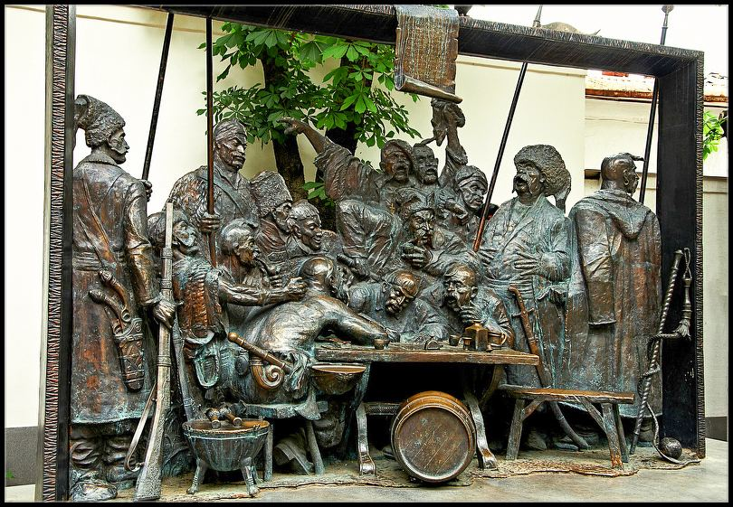
Скульптурная композиция "Запорожские казаки пишут письмо турецкому султану"

Slide 8
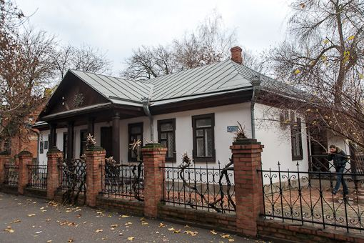
Дом-музей знаменитого атамана на Кубани Федора Яковлевича Бурсака

Slide 9
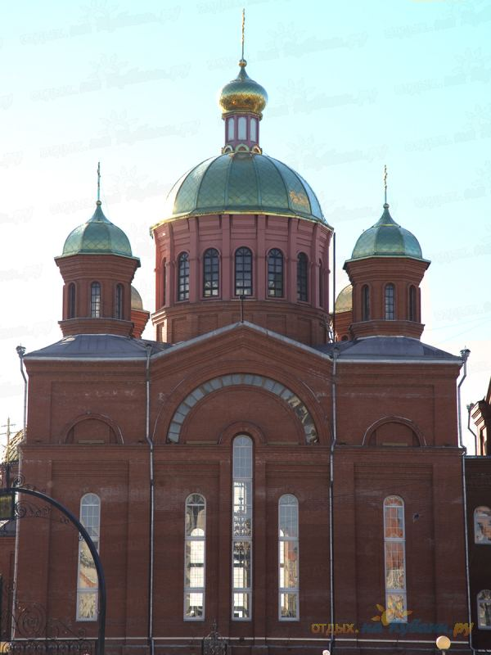
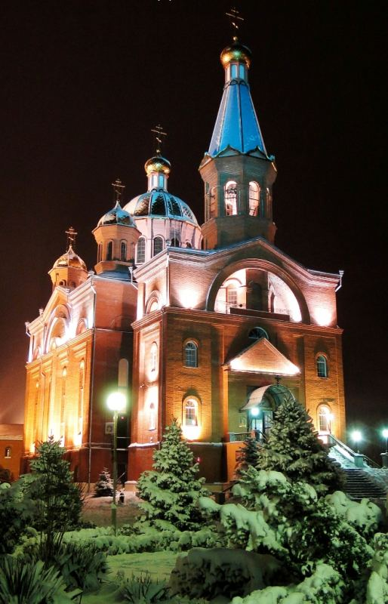
Храм в честь Рождества Христова.

Slide 10
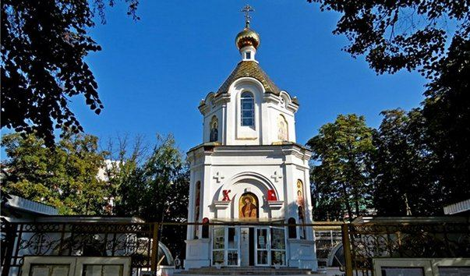
Храм-часовня князя Александра Невского

Slide 11
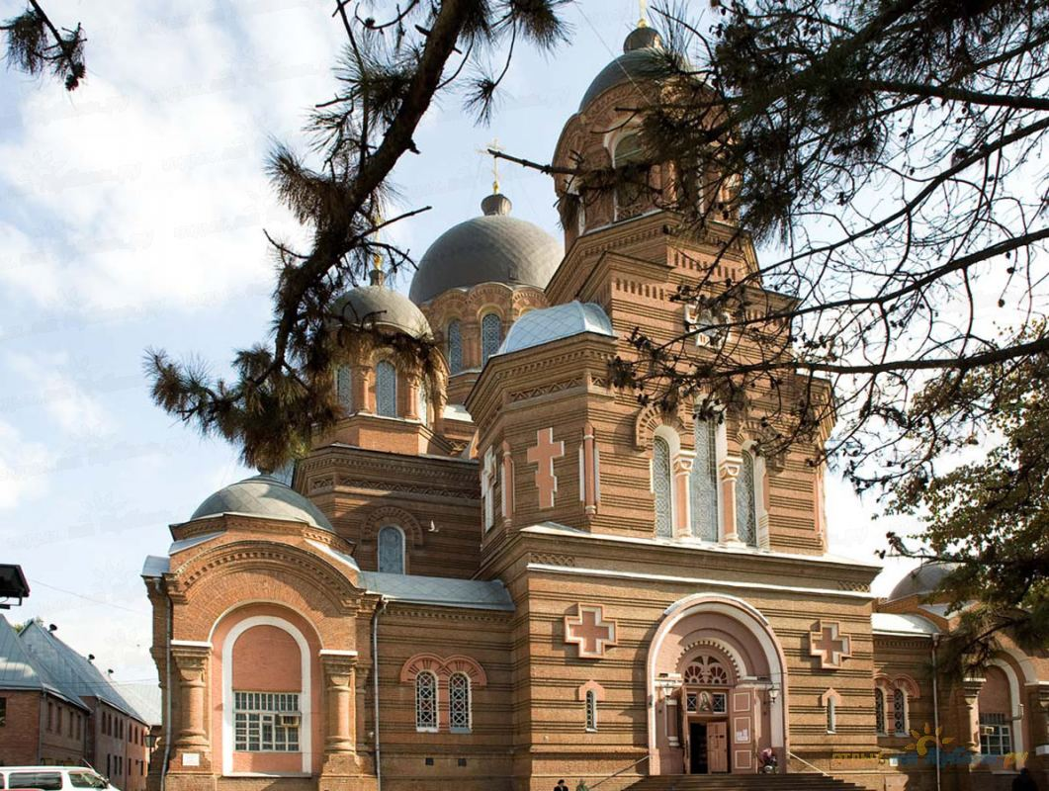
Свято-Екатерининский кафедральный Собор

Slide 12
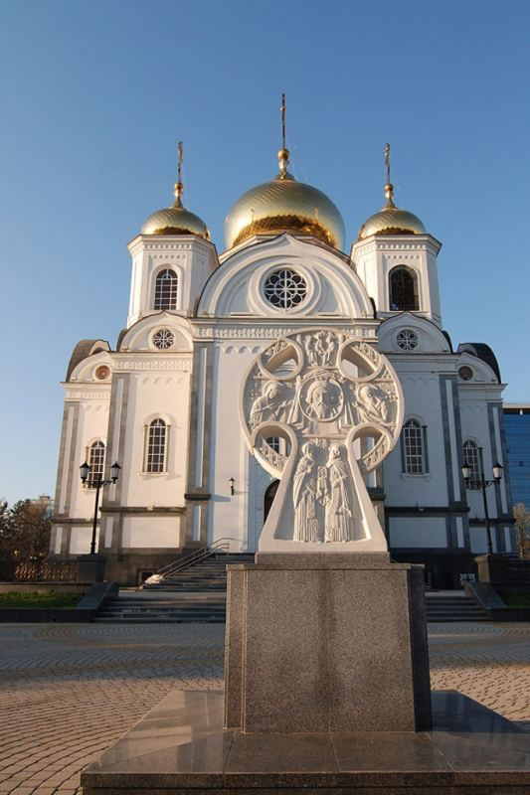
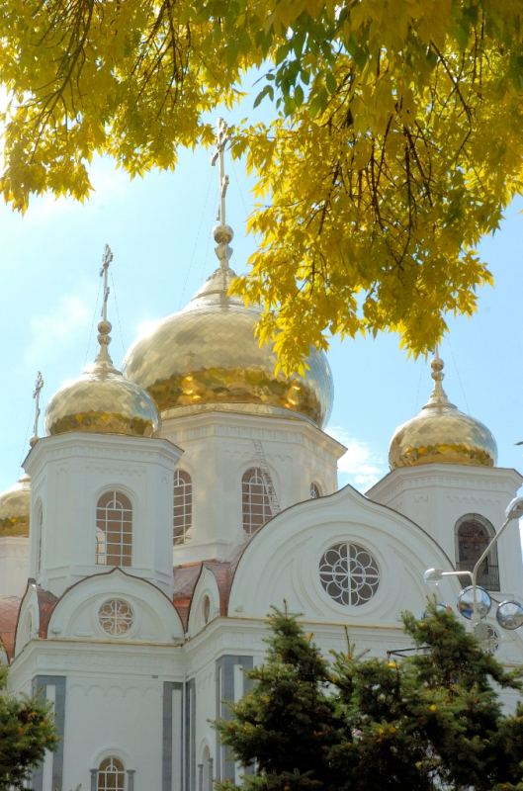
Войсковой Собор Александра Невского

Slide 13
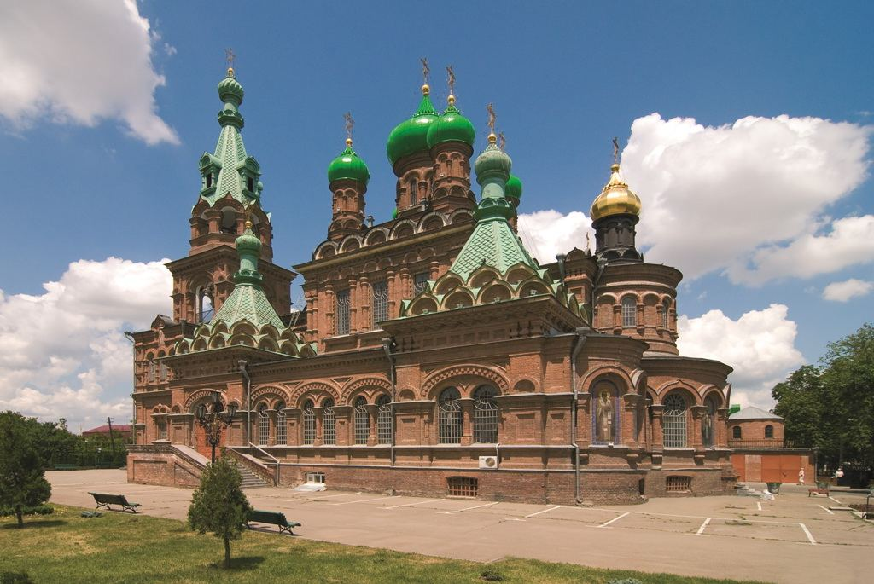
Свято-Троицкий собор

Slide 14
Дорогие казачата! Вы наследники земли кубанской. Берегите кубанские земли, бережно храните традиции и историю родной Кубани!

